Slide 1
ПРАВИТЕЛЬСТВО САНКТ-ПЕТЕРБУРГА
Комитет по социальной политике
САНКТ-ПЕТЕРБУРГСКИЙ ГОСУДАРСТВЕННЫЙ ИНСТИТУТ ПСИХОЛОГИИ И СОЦИАЛЬНОЙ РАБОТЫ
Развитие рынка социальных услуг в Санкт-Петербурге как драйвер повышения качества жизни горожан
Балашов Алексей Игоревич,
ректор СПбГИПСР, доктор экономических наук

Slide 2
СОЦИАЛЬНЫЕ УСЛУГИ И КАЧЕСТВО ЖИЗНИ
РЫНОК СОЦИАЛЬНЫХ УСЛУГ - совокупность публичных (административно-правовых и бюджетно-финансовых) и экономических отношений по оказанию социальных услуг гражданам (получателям социальных услуг) безвозмездно или за плату (частичную плату) поставщиком социальных услуг.
Социальная услуга – действие(я) в сфере социального обслуживания по оказанию постоянной, периодической, разовой помощи, в том числе срочной помощи, гражданину в целях улучшения условий его жизнедеятельности и (или) расширения его возможностей самостоятельно обеспечивать свои основные жизненные потребности (ст. 3 Федерального закона от 28.12.2013 № 442-ФЗ «Об основах социального обслуживания граждан в Российской Федерации»).
Интегральной категорией, которая характеризует существенные обстоятельства жизни человека, определяющие степень достоинства и свободы его личности является КАЧЕСТВО ЖИЗНИ (англ. - quality of life, сокр. - QOL).
Notes:
Background placeholder: After choosing your image, Right click on the image -> Send to back -> Click on send to back

Slide 3
ГОСУДАРСТВЕННЫЙ И НЕГОСУДАРСТВЕННЫЙ СЕКТОР ПРЕДОСТАВЛЕНИЯ СОЦИАЛЬНЫХ УСЛУГ
В Санкт-Петербурге предоставляет равные возможности выхода на рынок социальных услуг как государственным, так и негосударственным организациям социального обслуживания (коммерческим и некоммерческим организациям, индивидуальным предпринимателям):
единые порядки предоставления социальных услуг, утверждаемые Правительством Санкт-Петербурга;
единые подушевые нормативы финансирования социальных услуг;
единые тарифы на социальные услуги;
единые требования для вхождения в Реестр поставщиков социальных услуг.
За гражданином сохраняется право выбирать, где получать услуги.
Notes:
Background placeholder: After choosing your image, Right click on the image -> Send to back -> Click on send to back

Slide 4
РЕЕСТР ПОСТАВЩИКОВ СОЦИАЛЬНЫХ УСЛУГ САНКТ-ПЕТЕРБУРГА
По состоянию на 27.05.2021 г. в Реестр поставщиков социальных услуг Санкт-Петербурга входит 121 поставщик социальных услуг, из них:
- 83 государственных организаций;
- 37 негосударственных организаций (26 НКО и 11 КО);
1 ИП.
Notes:
Background placeholder: After choosing your image, Right click on the image -> Send to back -> Click on send to back

Slide 5
РАЗМЕРЫ СУБСИЙ НЕГОСУДАРСТВЕННЫМ ПОСТАВЩИКАМ СОЦИАЛЬНЫХ УСЛУГ
Расходы негосударственным поставщикам социальных услуг возмещаются путем предоставления субсидий на компенсацию затрат.
С 2017 г. объем выплат негосударственным поставщикам социальных услуг (НПСУ) за счет средств бюджета города возрос более чем в 10 раз.
Notes:
Background placeholder: After choosing your image, Right click on the image -> Send to back -> Click on send to back

Slide 6
СОЦИАЛЬНЫЙ КОНТРАКТ
Один из немногих инструментов, позволяющих в настоящее время не только поддержать доходы семьи, но и преодолеть причины бедности в долгосрочной перспективе является социальный контракт – т.е. соглашение, заключенное между гражданином и органом социальной защиты населения (ОСЗН), в соответствии с которым ОСЗН обязуется оказать гражданину государственную социальную помощь в виде социального пособия, а гражданин - реализовать мероприятия, предусмотренные программой социальной адаптации.
Государственная социальная помощь на основании социального контракта предоставляется от 3 до 12 месяцев малоимущим одиноко проживающим гражданам и гражданам с детьми, находящимся в трудной жизненной ситуации, при условии реализации ими программы социальной адаптации.
Целью социального контракта является выход малоимущих граждан, среднедушевой доход которых ниже величины прожиточного минимума, на более высокий уровень жизни за счет собственных активных действий для получения постоянных самостоятельных источников дохода, позволяющих преодолеть трудную жизненную ситуацию и улучшить свое материальное положение.
Notes:
Background placeholder: After choosing your image, Right click on the image -> Send to back -> Click on send to back

Slide 7
Национальные цели и стратегические задачи в сфере социального обслуживания и здравоохранения: участие Санкт-Петербурга
в реализации национального проекта «Демография»
Notes:
Background placeholder: After choosing your image, Right click on the image -> Send to back -> Click on send to back

Slide 8
Основные направления повышения качества социального обслуживания граждан пожилого возраста в рамках регионального проекта «Старшее поколение»
Формирование системы долговременного ухода (СДУ) за пожилыми гражданами с учетом межведомственного взаимодействия систем здравоохранения и социального обслуживания:
в стационарном социальном обслуживании – с учетом нуждаемости получателей социальных услуг в посторонней помощи структурирование отделений;
в надомном и полустационарном социальном обслуживании – с учетом нуждаемости получателей социальных услуг в посторонней помощи развитие услуг присмотра (службы сиделок на дому), развитие сети отделений дневного пребывания для дементных больных.
Развитие системы долговременного ухода как структурной составляющей формирования системы комплексной реабилитации и абилитации инвалидов.
Обеспечение взаимодействия поставщиков социальных услуг с организациями здравоохранения в целях доступности медицинской помощи, в том числе гериатрической, для получателей социальных услуг, проведения оценки индивидуальной потребности получателя социальных услуг в социально-медицинских услугах.

Slide 9
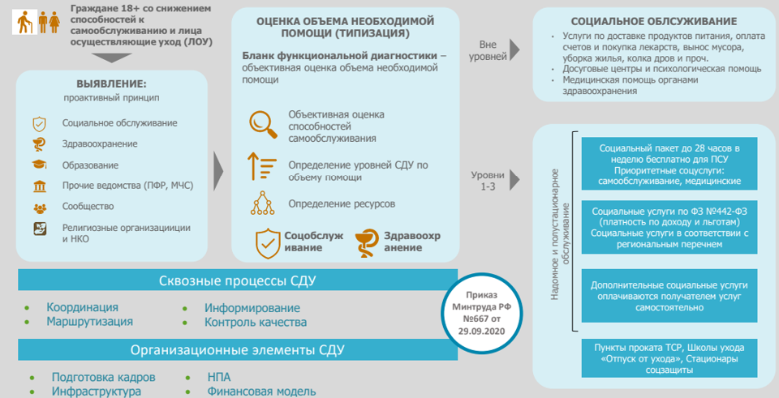
Концепция СДУ в Российской Федерации

Slide 10
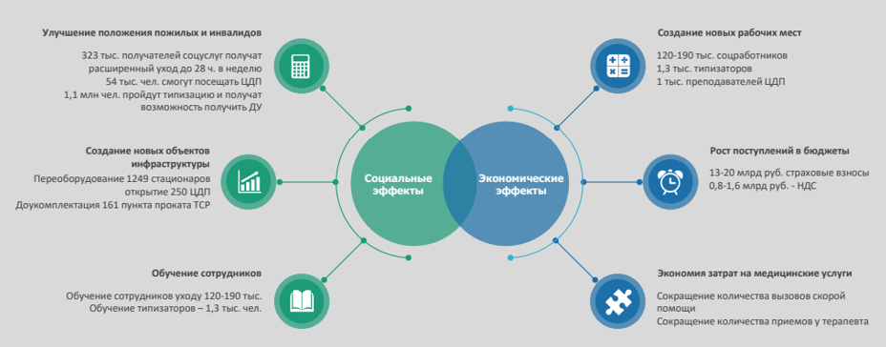
Ожидаемые социально-экономические эффекты от внедрения СДУ

Slide 11
Мероприятия, направленные на развитие сферы социального обслуживания инвалидов (детей-инвалидов), в рамках формирования в Санкт-Петербурге системы комплексной реабилитации и абилитации
Развитие стационарозамещающих технологий, в том числе сопровождаемого и поддерживаемого проживания
Развитие предоставления социальных услуг на дому семьям с детьми-инвалидами и инвалидами трудоспособного возраста, имеющими множественные нарушения
Развитие предоставления социальных услуг в полустационарной форме свыше 4-х часов и стационарной форме социального обслуживании при временном проживании
Организация деятельности пунктов проката технических средств реабилитации в учреждениях социального обслуживания населения
Развитие ранней помощи детям целевых групп и их семьях в рамках социального сопровождения

Slide 12
Перспективы развития социального обслуживания в Санкт-Петербурге: совершенствование экономической модели
Совершенствование перечня социальных услуг, предоставляемых поставщиками социальных услуг в Санкт-Петербурге, утвержденного Законом Санкт-Петербурга от 26.12.2014 № 717-135 «О социальном обслуживании населения в Санкт-Петербурге» с учетом Постановления Правительства РФ от 24.11.2014 № 1236 «Об утверждении примерного перечня социальных услуг по видам социальных услуг»
Включение в стандарты социальных услуг, утвержденные Постановлением Правительства Санкт-Петербурга от 29.12.2014 № 1283 «Об утверждении порядков предоставления социальных услуг поставщиками социальных услуг в Санкт-Петербурге», требований к объему и периодичности предоставления социальных услуг, совершенствование описания социальных услуг с исключением дублирования услуг, а также действий при их предоставлении
Приведение отраслевых технологических регламентов оказания государственных услуг в сфере социальной защиты населения в соответствие с практикой оказания социальных услуг, в том числе в части кадровых и материальных ресурсов
Интеграция плановых годовых затрат негосударственных поставщиков социальных услуг в порядок расчета подушевых нормативов затрат

Slide 13
Перспективы развития социального обслуживания в Санкт-Петербурге: развитие профессиональных компетенций
Повышение профессиональных компетенций поставщиков социальных услуг при подготовке заключений о выполнении мероприятий, предусмотренных индивидуальными программами предоставления социальных услуг (ИППСУ) в целях повышения качества социального обслуживания при повторном определении нуждаемости в социальном обслуживании
Внедрение мероприятий по социальному сопровождению в практику работы при признании граждан нуждающимися в социальном обслуживании и при предоставлении социальных услуг поставщиками социальных услуг (разработка ситуационных алгоритмов)

Slide 14
XIX Международная научно-практическая конференция по вопросам социальной политики
«РАЗВИТИЕ РЫНКА СОЦИАЛЬНЫХ УСЛУГ»
Правительство Санкт-Петербурга,
Санкт-Петербург, ул. Новгородская, д. 20, АДК «Невская Ратуша»,

